Slide 1
Como utilizar a virtualização de
serviços para agilizar seus testes

Slide 2
Quem é o
palestrante
Líder de Qualidade na CWI Software
Mestrando em Computação Aplicada
Automação de Testes
Maturidade de Processos

Slide 3
Service Virtualization
“Não posso fazer nada até ter tudo, e nunca tenho acesso a tudo”
Fonte: “Virtualização de serviços para desenvolvedores” – CA Technologies

Slide 4
Service
Virtualization
A virtualização de serviços emula o comportamento de componentes de software para remover restrições de dependência nas equipes de desenvolvimento e teste. Essas restrições ocorrem em ambientes complexos e interdependentes.
Fonte: “Service Virtualization” – Wikipedia

Slide 5
Pirâmide de
Testes
Exploratórios
Testes manuais
User Interface
Automação de GUI
Serviços
Integração
Testes de Componentes
Unidade
Testes Unitários
Fonte: Livro “Succeeding with Agile: Software Development Using Scrum” – Mike Cohn

Slide 6
Roteiro
Desenvolvimento
Service Virtualization
Ferramentas
Let’s code
Dia a dia
Problemas comuns
Impedimentos
O que é?
Contract first
CI / CD
Exemplos
Wiremock
Por onde começar?

Slide 7

Caso de Estudo
X
Sistema X

Slide 8
Problemas
Ambientes Complexos
Integrações SOAP/REST
Contract First
Mocks
Cada dev faz um mock
Teste em apenas um ou dois fluxos
Entregas comprometidas
Serviços prontos às vesperas da entrega
Gargalo nos testes

Slide 9





Ferramentas

Slide 10
Virtualização de serviços utilizando protocolo HTTP
Baixa curva de aprendizagem
Standalone
Hard Code (Java)
Mapeamentos com JSON e XML
Mocks Rest, Soap, etc..
Permite uso de variáveis (com extensões)
Permite elencar prioridades
WireMock

Slide 11
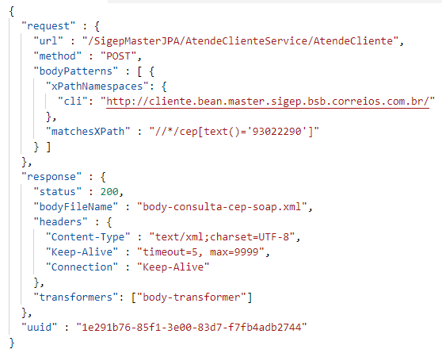
WireMock

Slide 12
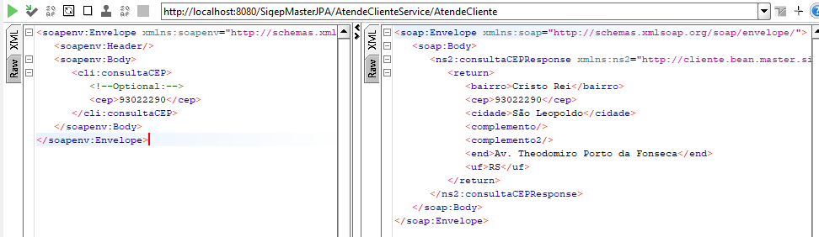
WireMock

Slide 13
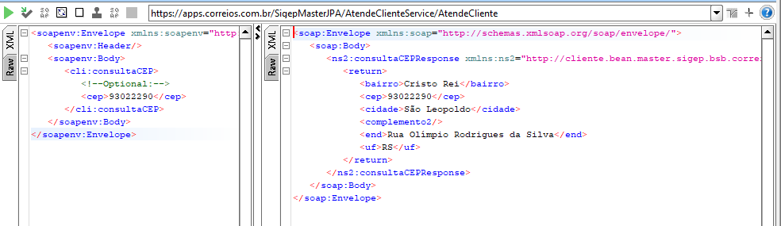
WireMock

Slide 14
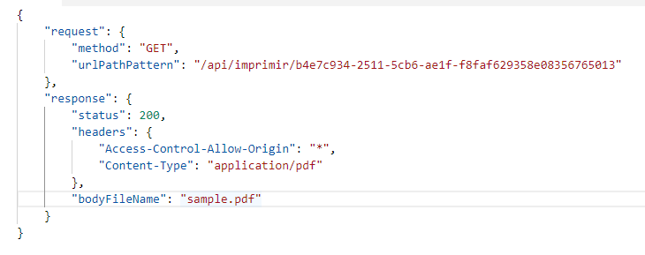
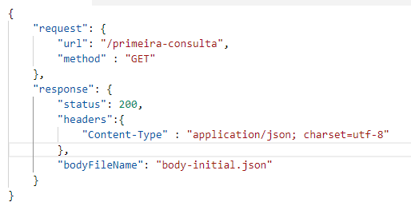
WireMock

Slide 15
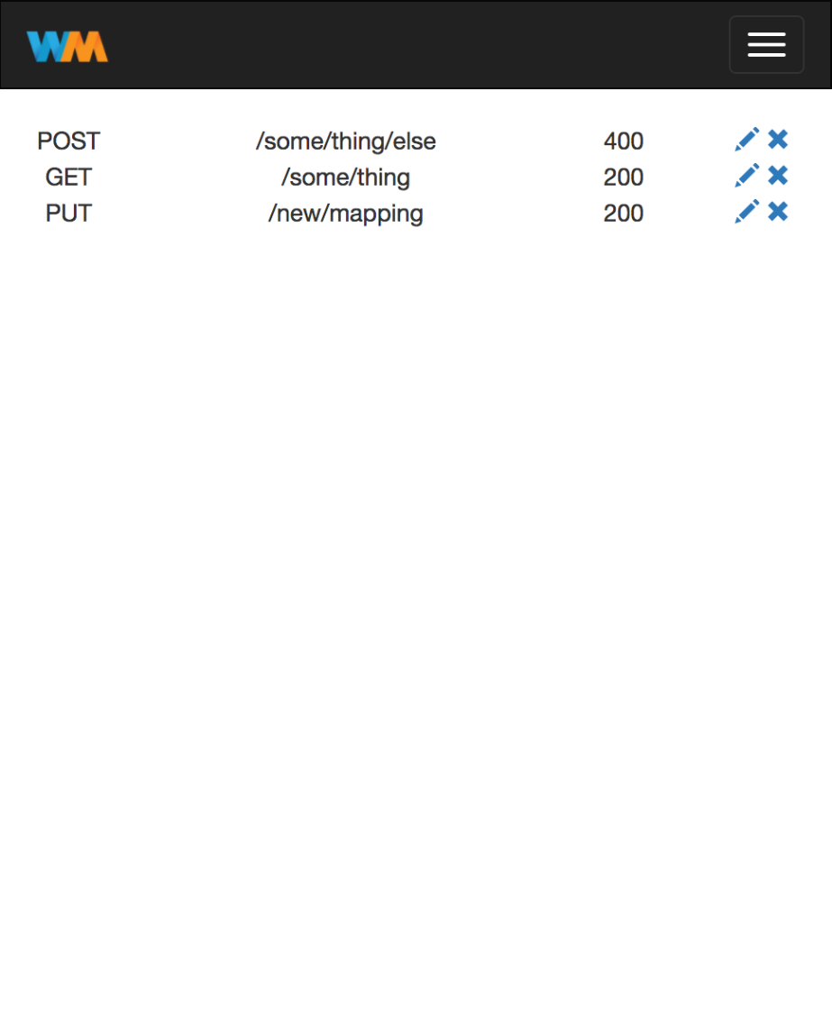
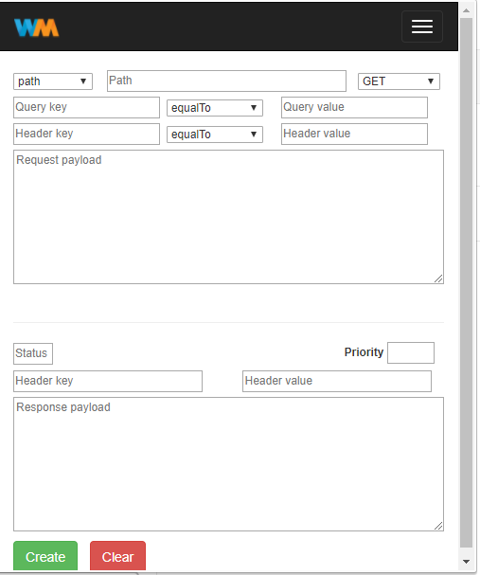
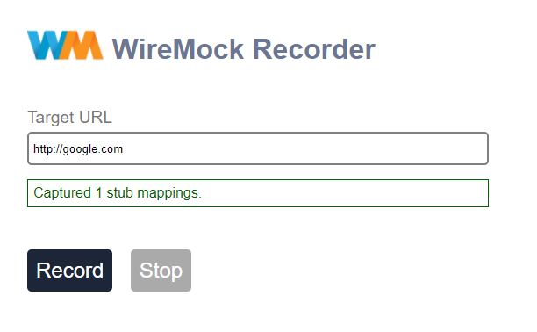
WireMock

Slide 16
Let’s Code
Por onde começar?
https://github.com/ernestosbarbosa/o-basico-sobre-wiremock

Slide 17
Obrigado
jose.barbosa@cwi.com.br
cwi.com.br/Oportunidades

